Slide 1
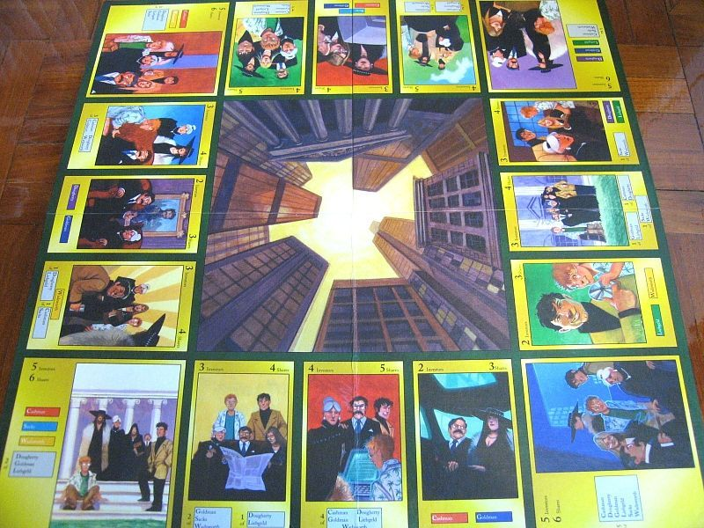

玩家1
玩家4
玩家2
玩家5
x2
x2
x2
x3
x3
x3
x4
x4
玩家3
玩家6

